Slide 1




Взаємозв'язок між творчістю педагога
та розвитком компетентностей вихованців.
Касьяненко В. О.

Slide 2


Творчість педагога = інноваційний підхід
Сучасна освіта вимагає від вихователя не просто трансляції знань, а створення умов, за яких дитина стає активним суб’єктом пізнання.
Творчість педагога — це не лише вміння гарно малювати чи співати, це здатність до нестандартного розв'язання педагогічних завдань та інтеграції інноваційних технологій в освітній процес.

Slide 3


Творчий підхід як інструмент формування логіко-математичної компетентності
Моя робота над темою самоосвіти — «Створення інтерактивних Genially-ігор з використанням блоків Д’єнеша» — є прямим прикладом того, як творчий пошук педагога трансформує класичну методику. Творчість тут проявляється в дизайні освітнього досвіду:
Ми беремо традиційний набір блоків (очний формат навчання).
Переносимо його в інтерактивне середовище Genially (дистанційний формат навчання).
Створюємо ігровий сюжет, який мотивує дитину діяти самостійно.

Slide 4
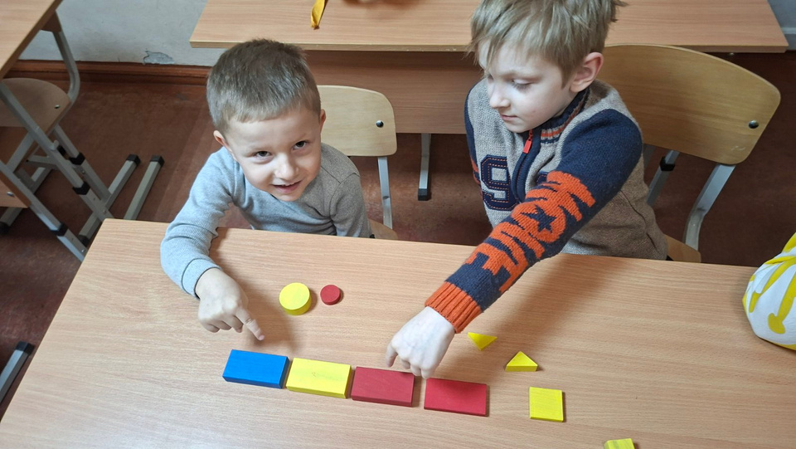
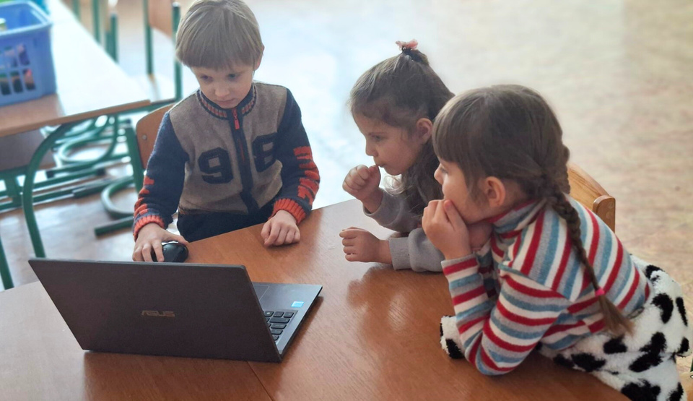
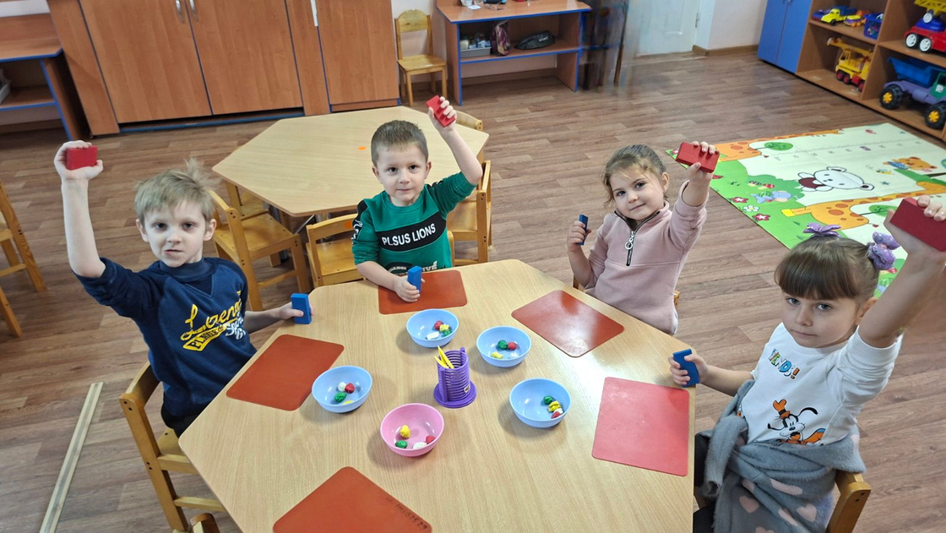
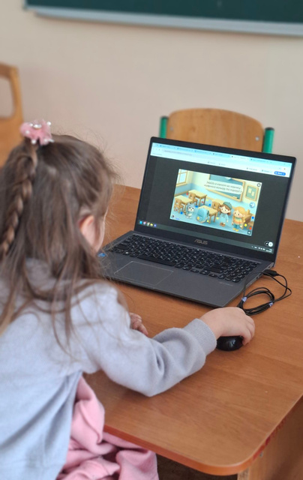

Slide 5
Від творчості вихователя до компетентності дитини
Як саме моя творчість впливає на розвиток ключових
компетентностей вихованців?
Інформаційно-цифрова компетентність: коли я створюю гру, дитина вчиться взаємодіяти з інтерфейсом, розрізняти символи та коди.
Логіко-математична компетентність: через авторські сюжети ігор («Секретний код», «Парні фігури») діти опановують складні операції аналізу та синтезу без примусу, у стані «потоку» гри.

Slide 6
Як творча ідея стає навчальним інструментом.
Використання блоків Д’єнеша в очному режимі дає тактильний досвід (сенсорика), а цифрові тренажери Genially — закріплюють матеріал через візуальну абстракцію.
Цей взаємозв'язок забезпечує безперервність формування компетентностей, незалежно від формату навчання.

Slide 7
Розвиваємося самі — розвиваємо дітей.
Творчий потенціал педагога — це «пусковий механізм»
для розвитку дитини.
Якщо вихователь горить ідеєю, шукає нові форми
(як-от цифрова дидактика),
дитина автоматично залучається до процесу творчого мислення.
Розвиток компетентностей вихованця — це дзеркальне відображення професійного саморозвитку педагога.

